Slide 1


Главная идея проекта
01
Активный чек-лист является местом, где человек сможет отслеживать свои результаты в разных сферах
Главная идея проекта заключается в том, чтобы создать приложение, которое будет служить полезным инструметом для наилучшей эффективности и саморазвития

Slide 2
Также я провел опрос среди учащихся в моей школе, результаты которого показаны на диаграмме
Потребность приложения
Опрос показал, что большая школьников нуждаются в таком приложении
48 учеников из 64 опрешенных

Slide 3

02
Поиск партнёров и получение гранта
Главным инструментом для реализации проекта послужил грант, выделенных Министерством спорта

Slide 4
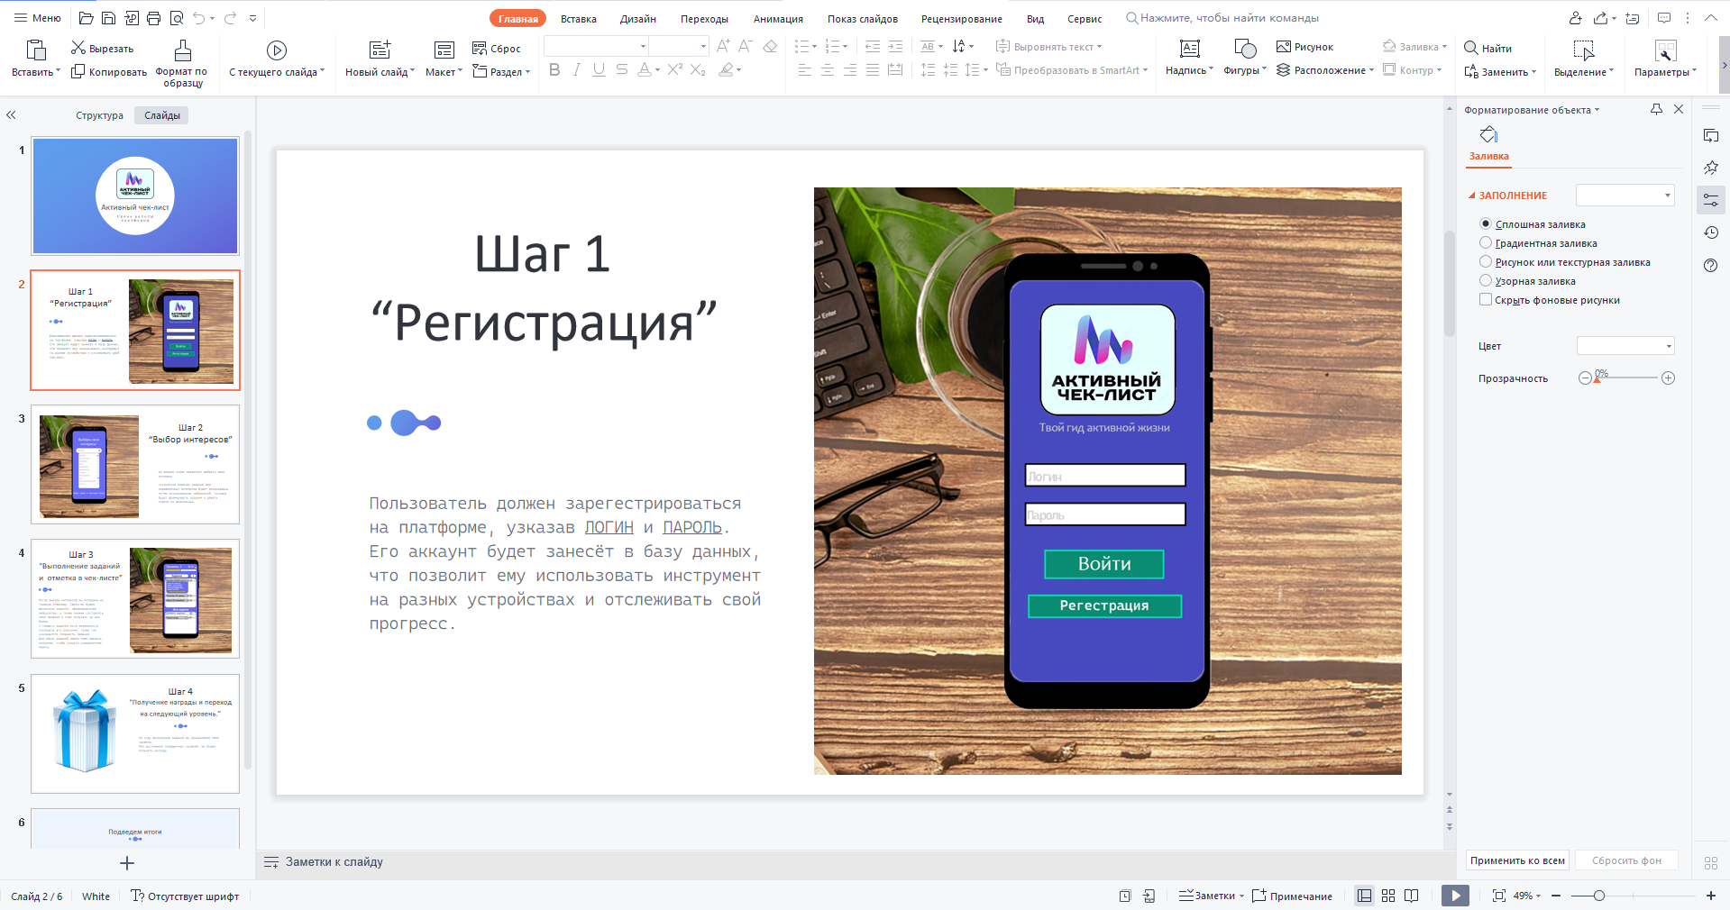


03
Разработка приложения
Конкретная работа приложения была предствлена на втором шаге.
Для создания приложения были привлечены специалисты, которые выполняли определенную работу

Slide 5




04
Выход на рынок
Заключительный этап - выход приложения в свет, размещение на разных площадках. Люди смогут пользоваться приложением не в зависимости от того, какие девайсы используют.

